Slide 1


module de découverte Introduction
version mars 2025
Jean-Yves Barnagaud – EPHE-PSL : jean-yves.barnagaud@ephe.psl.eu

Slide 2
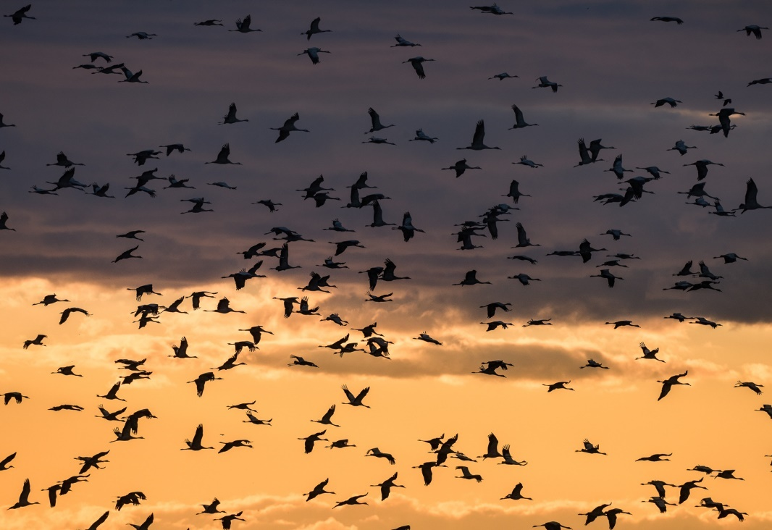

Slide 3
La statistique, en effet, est une science éminemment gaie et qui n’exige aucun surmenage intellectuel, sans compter que ceux qui s’en occupent ont toujours énormément de temps devant eux pour livrer leur petit travail.
Alphonse Allais

Slide 4
Que veut dire « analyser des données » pour vous?
En quoi ça pourrait vous être utile?
Qu’en attendez-vous?

Slide 5
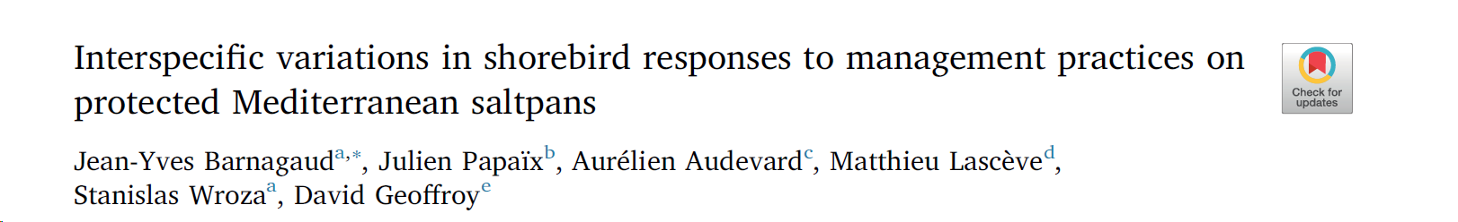
Les abondances sur ce site sont-elles élevées parce que l’habitat est optimal ou par manque d’alternatives?
Des espèces qui diffèrent dans leurs préférences écologiques répondent-elles en synchronie ou indépendamment aux variations du milieu?
Dans quelle mesure les réponses des espèces aux variations du milieu sont-elles dictées par la manière dont elles utilisent ces salins?

Slide 6
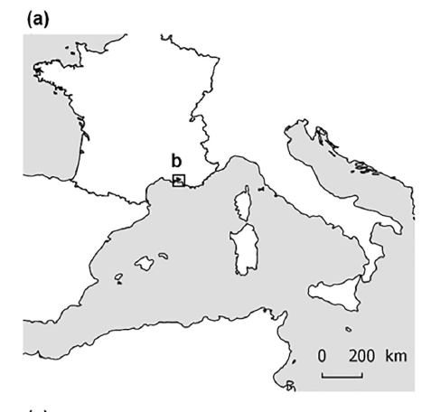
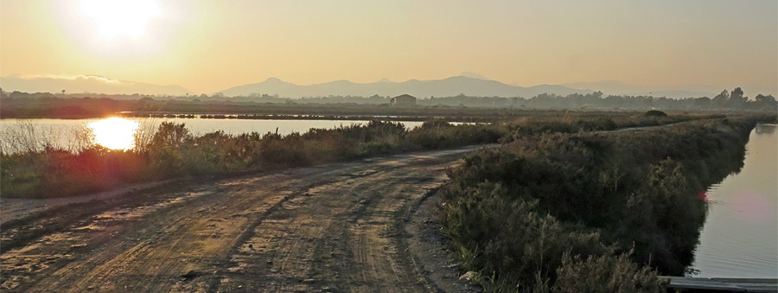
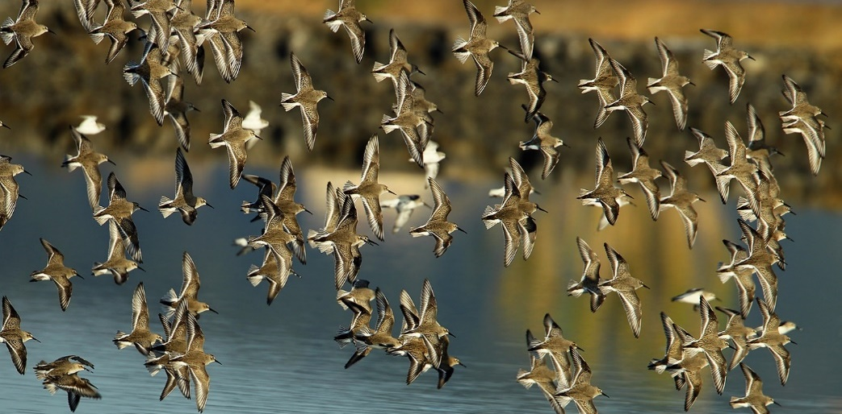
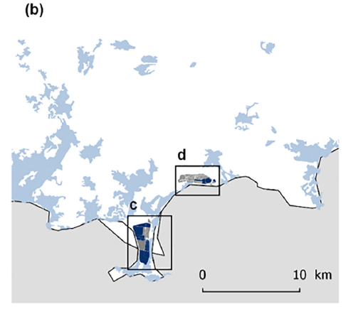
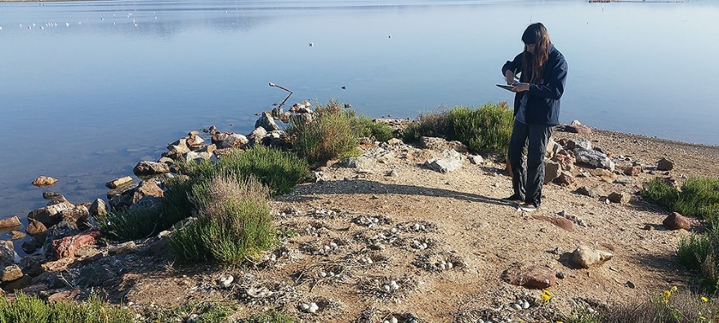

Slide 7
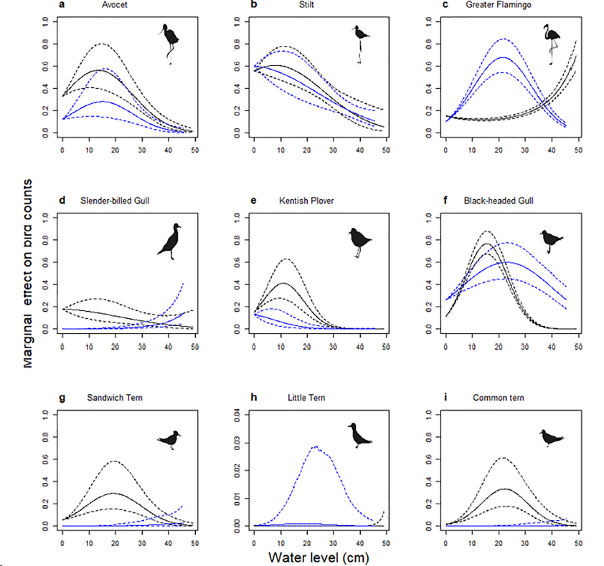

Slide 8
La relation naturaliste x statisticien fonctionne
Rechercher une convergence d’objectifs
Attendre une prise de recul plutôt qu’une solution opérationnelle
Clé : itérations naturalistes – analystes – porteurs d’enjeux

Slide 9






«communauté de la donnée écologique »
se comprendre
faire converger les objectifs
valoriser les résultats
faire évoluer les intérêts/pratiques
Des outils
Des supports
Des réseaux

Slide 10


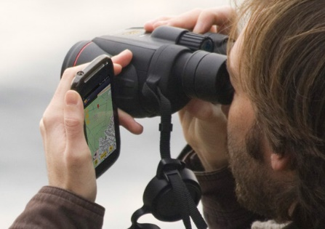
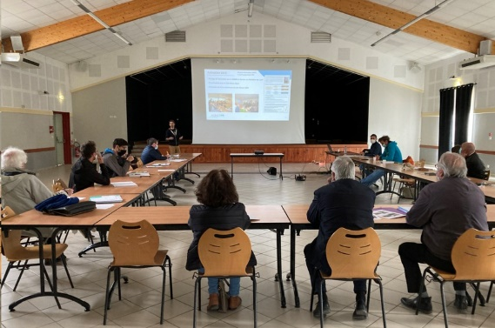
«communauté de la donnée écologique »
Maintenir la diversité des prismes de lecture
Partager les savoirs et expériences
Construire des objectifs communs

Slide 11
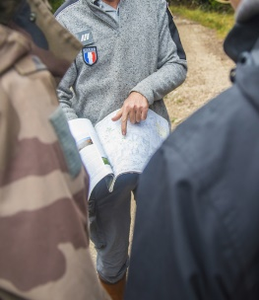
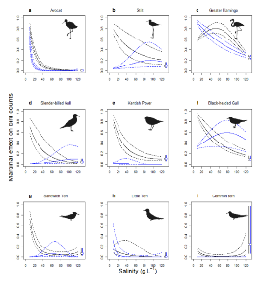

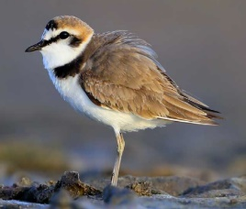

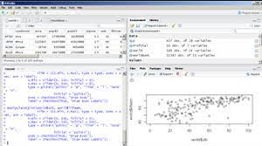
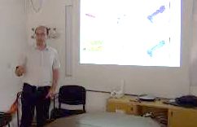
Définir la question écologique posée – délimiter les résultats attendus
Préparer un plan d’échantillonnage – le réaliser sur le terrain ou par un tri dans une base de données pré-existante
Explorer les données brutes au regard de la question posée
Modéliser les données afin de répondre à la question posée
Importer les données dans l’environnement de travail
Communiquer les résultats

Slide 12
Découverte : « Pourquoi analyser des données? »
Questionnement
Echantillonnage
Synthèses quantitatives et graphiques
Estimateurs et incertitudes
Renforcement : « Maîtriser un cadre méthodologique »
Exploration de données
Construction de modèles
Inférence
Communication de résultats
Perfectionnement : « Devenir force de proposition »
Identification et priorisation des enjeux
Modification du cadre d’inférence
Elaboration de solutions à des problèmes nouveaux
Compréhension de la littérature

Slide 13
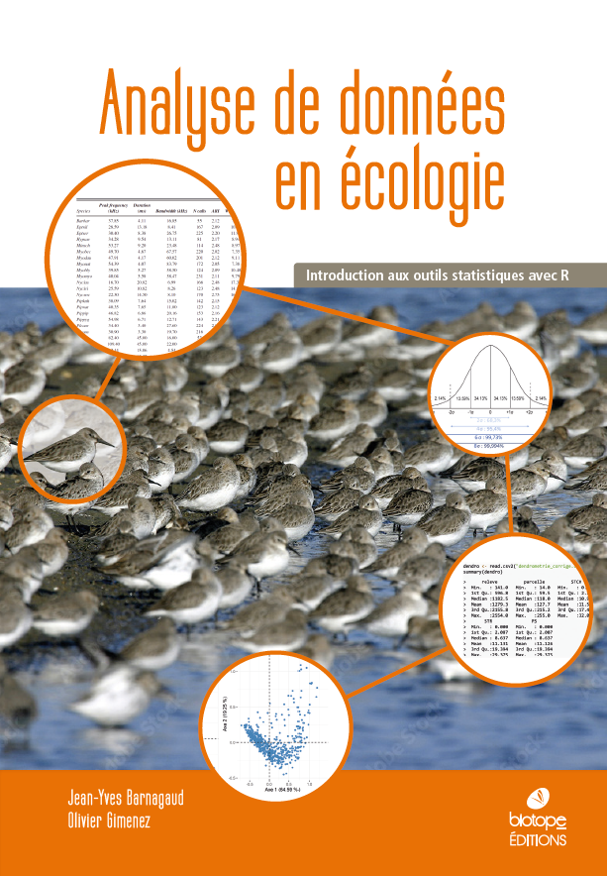
A paraître – mi 2025

Slide 14
Pourquoi ai-je besoin de comprendre les analyses statistiques
Alors que ce n’est pas mon métier?

Slide 15
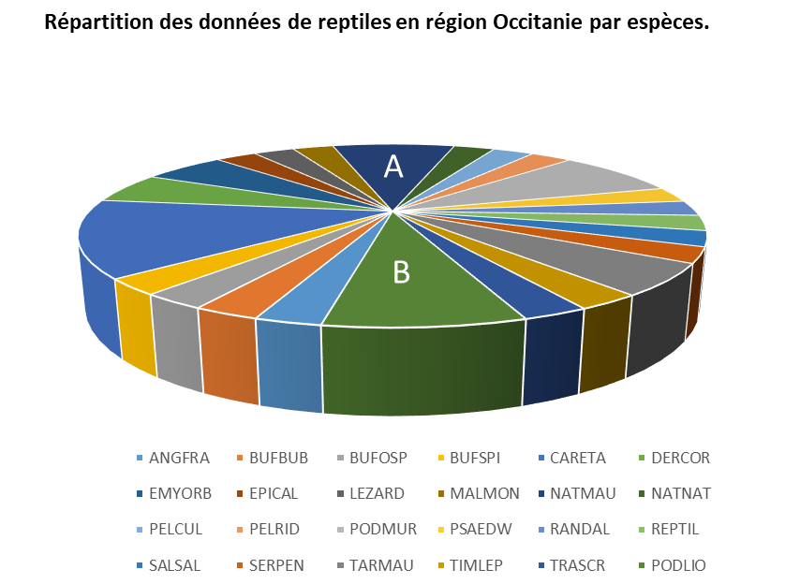

Slide 16
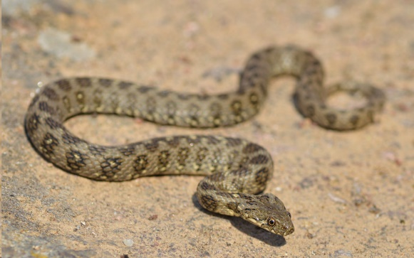
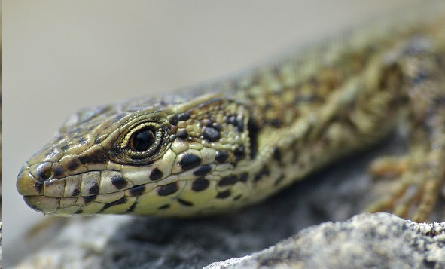
Natrix maura (Couleuvre vipérine)
Podarcis liolepis (Lézard catalan)
Notes:
https://www.flickr.com/photos/30142279@N07/9293915851
https://commons.wikimedia.org/wiki/File:Catalonian_Wall_Lizard_%28Podarcis_liolepis_cebennensis%29_close-up_%2814085684563%29.jpg

Slide 17
3 données
3 données
Notes:
https://www.flickr.com/photos/30142279@N07/9293915851
https://commons.wikimedia.org/wiki/File:Catalonian_Wall_Lizard_%28Podarcis_liolepis_cebennensis%29_close-up_%2814085684563%29.jpg

Slide 18
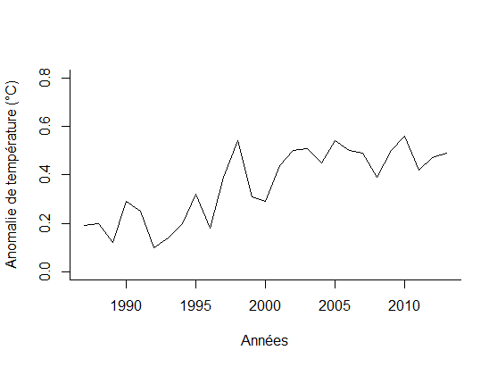
« Le climat se réchauffe »
Notes:
Données

Slide 19
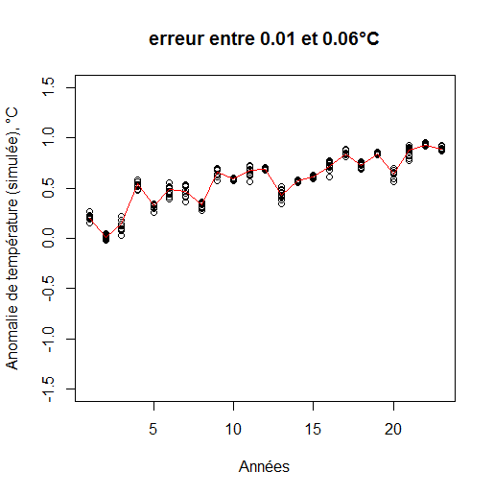
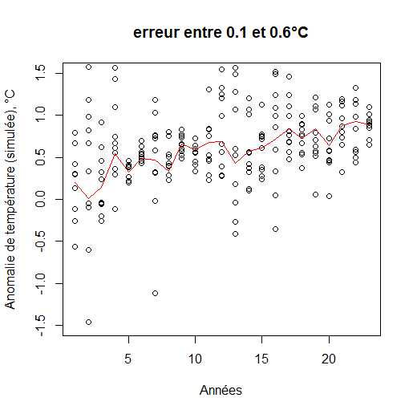
Quelles sont les données?
Notes:
Données

Slide 20
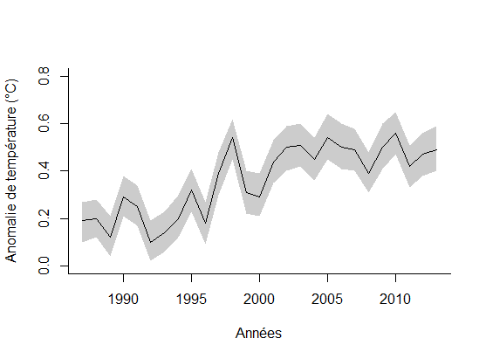
Notes:
Données

Slide 21
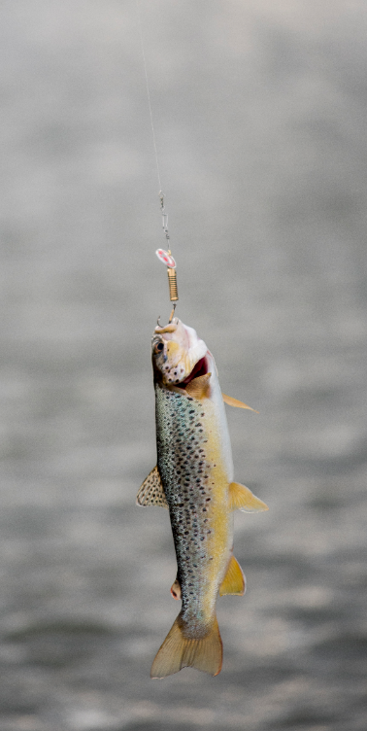
Situation 3:
La société de pêche de votre commune gère une population de truites arc-en-ciel depuis des années. A cette fin, elle effectue annuellement des comptages et des mesures de truites juvéniles et adultes.
Cette année cependant, l’association de défense des droits des animaux locale a demandé la fermeture de la pêche à la truite sur la base des résultats tout juste publiés.
Faut-il ou non fermer la pêche?
 |  | juvéniles | adultes
2016 | taille moyenne (mm) | 20 | 200
 | effectif | 100 | 10
2018 | taille moyenne (mm) | 18 | 180
 | effectif | 60 | 50

Slide 22
 |  | juvéniles | adultes
2016 | taille moyenne (mm) | 20 | 200
 | effectif | 100 | 10
2018 | taille moyenne (mm) | 18 | 180
 | effectif | 60 | 50
Situation 3:
L’association : « C’est scandaleux, la taille des individus a diminué de 10% en deux ans ! Les poissons n’ont plus le temps de grandir»
Vrai…
La société de pêche : «Nous ne pouvons pas recevoir un argument d’une telle mauvaise foi ! La taille moyenne des individus est passée de 36,4mm à 91,6mm en deux ans »
Vrai…
L’association : « De toute façon il n’y a même pas besoin de regarder les tailles, les nombres de jeunes truites ont diminué »
Vrai…
La société de pêche : « Et alors ? Le nombre de poissons n’a pas changé au total, et puis, on ne pêche pas les juvéniles ! Il y a 40 adultes de plus cette année qu’en 2016, pourquoi nous interdire de pêcher ? »
Vrai…

Slide 23
Pourquoi ai-je besoin de comprendre les analyses statistiques alors que ce n’est pas mon métier?
Parce qu’elles affectent la prise de décision
Parce qu’elles sont présentes au quotidien
Parce qu’elles servent à résumer ou à manipuler
Parce qu’elles sont impactées par le terrain

Slide 24
Que dois-je en comprendre?
Le but de l’analyse statistique de données est
de synthétiser la variabilité de données issues d’un échantillonnage afin de permettre à l’analyste de formuler une inférence sur la réponse à sa question.
questionner → lundi
synthétiser → mardi
échantillonner → mercredi
inférer → jeudi
La question est la condition d’existence d’une analyse statistique de données

Slide 25
Le principe de l’analyse statistique de données

Slide 26
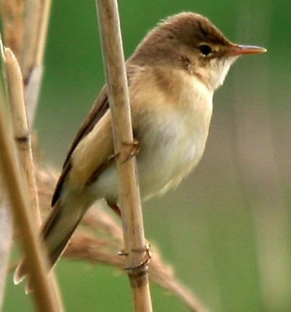
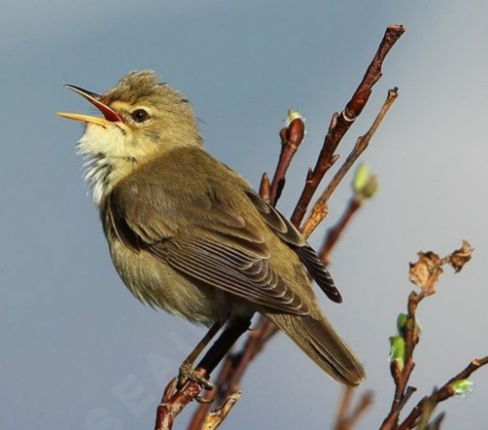
0 – Définir une question
«Est-ce que je peux différencier Rousserolle effarvatte et Rousserolle verderolle ? »

Slide 27
1 – Définir une hypothèse
« Je pense que les deux espèces sont différenciables au moins par leur chant. »

Slide 28
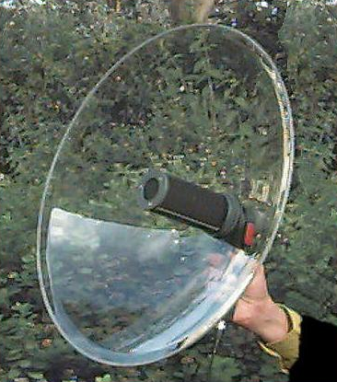
3 – Multiplier les essais de réponses
CHANT | IDENTIFICATION | ESPÈCE RÉELLE
1 | effarvatte | effarvatte
2 | effarvatte | verderolle
3 | verderolle | verderolle
4 | effarvatte | effarvatte
5 | verderolle | effarvatte
6 | verderolle | verderolle
7 | effarvatte | effarvatte
8 | effarvatte | verderolle
9 | verderolle | verderolle
10 | effarvatte | effarvatte

Slide 29
4 – Évaluer la probabilité de chaque réponse.
CHANT | IDENTIFICATION | ESPÈCE RÉELLE
1 | effarvatte | effarvatte
2 | effarvatte | verderolle
3 | verderolle | verderolle
4 | effarvatte | effarvatte
5 | verderolle | effarvatte
6 | verderolle | verderolle
7 | effarvatte | effarvatte
8 | effarvatte | verderolle
9 | verderolle | verderolle
10 | effarvatte | effarvatte
3 mauvaises réponses sur 10 dans cette série de 10 essais

Slide 30
5 – formuler une inférence
CHANT | IDENTIFICATION | ESPÈCE RÉELLE
1 | effarvatte | effarvatte
2 | effarvatte | verderolle
3 | verderolle | verderolle
4 | effarvatte | effarvatte
5 | verderolle | effarvatte
6 | verderolle | verderolle
7 | effarvatte | effarvatte
8 | effarvatte | verderolle
9 | verderolle | verderolle
10 | effarvatte | effarvatte
3 mauvaises réponses sur 10
→ 70% des rousserolles effarvattes et verderolles sont différenciables à leur chant

Slide 31
6 – Répondre à la question
CHANT | IDENTIFICATION | ESPÈCE RÉELLE
1 | effarvatte | effarvatte
2 | effarvatte | verderolle
3 | verderolle | verderolle
4 | effarvatte | effarvatte
5 | verderolle | effarvatte
6 | verderolle | verderolle
7 | effarvatte | effarvatte
8 | effarvatte | verderolle
9 | verderolle | verderolle
10 | effarvatte | effarvatte
Une majorité des rousserolles effarvattes/verderolles semble différenciable à leur chant, mais j’ai été un peu optimiste sur la proportion d’erreurs.

Slide 32
0 – Définir une question
1 – Définir une hypothèse
2 – Définir une prédiction
3 – Multiplier les essais de réponses
4 – Évaluer la probabilité de chaque réponse.
5 – formuler une inférence
6 – Répondre à la question

Slide 33
La raison d’être d’une analyse statistique

Slide 34


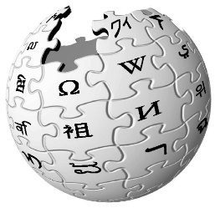

« L’analyse et l’interprétation des données dans l’optique d’une évaluation objective de la confiance à apporter aux conclusions basées sur les données. » (Jerrold H. Zar, 2009. Biostatistical Analysis, 5th edition, Pearson)
Que
sont
les
statistiques?
« Un ensemble de méthodes visant à décrire, à résumer et à interpréter des phénomènes dont le caractère essentiel est la variabilité. » (Emmanuel Vigneron, 1997. Que Sais-Je, Géographie et Statistique, PUF)
« L’ensemble des méthodes qui ont pour objet la collecte, le traitement et l’interprétation de données d’observation relatives à un groupe d’individus ou d’unités. » (Wikipédia)
« L’ensemble des principes et des méthodes mis au point pour recueillir, classer, synthétiser et communiquer des données numériques en vue de l’utilisation de celles-ci. » (Donald H. Sanders et al., 1984. Les statistiques : une approche nouvelle, McGraw-Hill)

Slide 35
méthodes : les statistiques sont un ensemble de démarches visant à atteindre un objectif (elles ne sont donc pas une fin en soi, mais une boîte à outils).
récolter, représenter et interpréter : les statistiques sont là pour faciliter la collecte rationnelle des données en vue d’en dégager (résumer) l’essentiel de l’information.
Les statistiques sont un ensemble de méthodes qui permet de récolter, représenter et interpréter la variabilité de données.
Mesurer La variabilité contenue dans les données est ce qui me donne confiance en une conclusion.
données: les statistiques s’appliquent à des mesures, des renseignements, des observations.

Slide 36
Question biologique
Echantillonnage
Données
Objectif de l’analyse
Décrire
Faciliter l’observation et la transmission des données
Tester
Évaluer le support à accorder à une hypothèse
Corréler
Tester les relations entre ≥2 variables
Approches descriptives
Distribution
Indicateurs de centrage
(moyenne, médiane, mode)
Variance, écart-type
Rangs, effectifs, fréquences
Analyses multivariées
Construire un modèle statistique
En estimer les paramètres
En quantifier l’incertitude
Conclure statistiquement et biologiquement
Modèle linéaire, GLM, modèles hiérarchiques, classifications, ordinations
Niveau découverte
Niveaux renforcement et avancé

Slide 37
Formuler une question écologique sous forme d’une question statistique

Slide 38
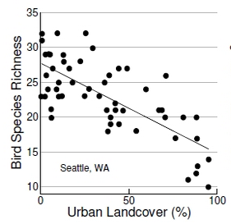
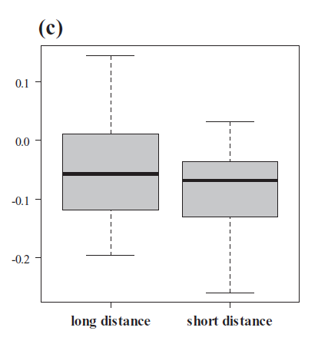
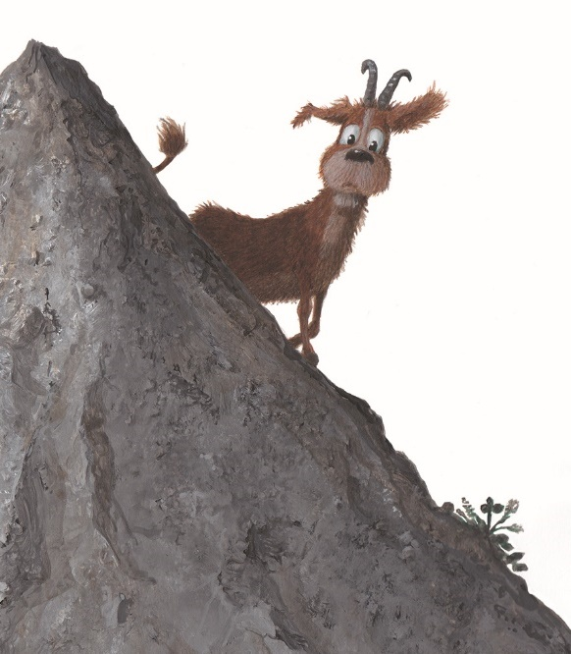
X est-il différent de Y?
Un changement de X implique-t-il un changement de Y?
La richesse en oiseaux change-t-elle avec l’urbanisation?
Les tendances temporelles de populations diffèrent-elles entre catégories de migrateurs?
Le dahu existe-t-il?
Notes:
A primer on urban environments, W. Wilson, http://www.sciencetime.org/ConstructedClimates/chap-1b/1-8-urban-species
“Le dahu”, Patrick Leroy, Editions du Mont.

Slide 39
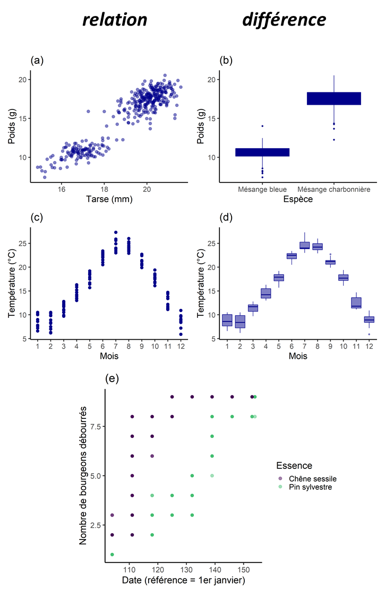

Slide 40
Je veux savoir à quel point les éoliennes en mer perturbent l’avifaune
Problème 1 : la réponse diffère probablement d’une zone à l’autre et d’une période à l’autre
Problème 2 : veut-on savoir si chaque éolienne crée une perturbation ou si un parc éolien crée une perturbation?
Problème 3 : à partir de quel critère peut-on dire que les éoliennes créent une « perturbation »?
Problème 4 : par rapport à quelle référence puis-je dire que j’ai une perturbation?
Problème 5 : comment évaluer une perturbation par rapport à une non-perturbation?

Slide 41
Je veux savoir à quel point les éoliennes en mer perturbent l’avifaune
Problème 1 : la réponse diffère probablement d’une zone à l’autre et d’une période à l’autre
Je dois définir le niveau de généralité que j’attends pour ma réponse :
- tous les parcs éoliens?
- les parcs éoliens d’une zone particulière?
- les parcs éoliens d’une zone particulière à une période particulière?

Slide 42
Je veux savoir à quel point les éoliennes en mer perturbent l’avifaune
Problème 1 : la réponse diffère probablement d’une zone à l’autre et d’une période à l’autre
Je décide que la réponse doit être valide durant la période de reproduction, sur les parcs éoliens de la Manche et de la Mer du Nord
Les parcs éoliens de la Manche et de la Mer du Nord forment ma population statistique

Slide 43
Je veux savoir à quel point les éoliennes en mer perturbent l’avifaune
Problème 2 : veut-on savoir si chaque éolienne crée une perturbation ou si un parc éolien crée une perturbation?
Je dois définir la résolution pertinente pour ma réponse
- un parc éolien?
- une éolienne?
- des lots d’éoliennes dans un parc?

Slide 44
Je veux savoir à quel point les éoliennes en mer perturbent l’avifaune
Problème 2 : veut-on savoir si chaque éolienne crée une perturbation ou si un parc éolien crée une perturbation?
Je pense que s’il y a une perturbation, elle va surtout s’observer entre parcs, car les éoliennes d’un même parc sont généralement similaires entre elles
Le parc éolien est mon individu statistique

Slide 45
Je veux savoir à quel point les éoliennes en mer perturbent l’avifaune
Problème 3 : à partir de quel critère peut-on dire que les éoliennes créent une « perturbation »?
Je dois choisir le critère sur lequel va se fonder ma réponse :
- l’observation d’une mortalité aviaire?
- des trajectoires d’oiseaux?
- des effectifs d’oiseaux en pêche?

Slide 46
Je veux savoir à quel point les éoliennes en mer perturbent l’avifaune
Problème 3 : à partir de quel critère peut-on dire que les éoliennes créent une « perturbation »?
Au regard des contraintes du milieu marin et du cadre réglementaire, je décide que ma réponse va se baser sur des directions de vol d’oiseaux
La direction de vol est la mesure

Slide 47
Je veux savoir à quel point les éoliennes en mer perturbent l’avifaune
Problème 4 : par rapport à quelle référence puis-je dire que j’ai une perturbation?
Si je veux montrer une éventuelle perturbation, je dois définir la référence de ce qu’est un état non perturbé
- une zone avant l’implantation d’éoliennes par rapport à la même zone après?
- une zone sans éolienne adjacente au champ éolien?
- une zone sans éoliennes loin de tout champ éolien?

Slide 48
Je veux savoir à quel point les éoliennes en mer perturbent l’avifaune
Problème 4 : par rapport à quelle référence puis-je dire que j’ai une perturbation?
Je n’ai pas la possibilité de retarder les projets éoliens pendant plusieurs années pour obtenir un état initial suffisant. Je crains qu’avec une zone sans éolienne immédiatement adjacente à un champ éolien, les oiseaux soient déjà perturbés. Je choisis donc de prendre des zones témoins à l’écart de tout champ éolien.
La qualification « champ éolien vs témoin » est la variation étudiée

Slide 49
Je veux savoir à quel point les éoliennes en mer perturbent l’avifaune
Problème 5 : comment évaluer une perturbation par rapport à une non-perturbation?
Je dois choisir le moyen par lequel je vais quantifier la perturbation :
- une différence de trajectoires entre parcs éoliens et témoins?
- une variation graduelle de trajectoires avec le nombre d’éoliennes dans un parc?

Slide 50
Je veux savoir à quel point les éoliennes en mer perturbent l’avifaune
Problème 5 : comment évaluer une perturbation par rapport à une non-perturbation?
Je n’ai pas vraiment de raison de penser que la taille du parc éolien affecte la perturbation si elle existe : je vais donc rechercher une différence entre des zones avec et sans éoliennes
La différence est le paramètre estimé

Slide 51
Je veux savoir à quel point les éoliennes en mer perturbent l’avifaune
population statistique
Les parcs éoliens de la Manche et de la Mer du Nord
individu statistique
Le parc éolien
mesure
La direction de vol
variation étudiée
Champ éolien / zone témoin
paramètre estimé
Un niveau de différence parc / témoin

Slide 52
Je veux savoir à quel point les éoliennes en mer perturbent l’avifaune
population statistique
paramètre estimé
individu statistique
mesure
variation étudiée
La direction de vol des oiseaux en mer diffère-t-elle entre parcs éoliens et zones marines sans éoliennes dans le secteur de la Manche – Mer du Nord?

Slide 53
Je veux savoir à quel point les éoliennes en mer perturbent l’avifaune
population statistique
paramètre estimé
individu statistique
mesure
variation étudiée
La direction de vol des oiseaux en mer diffère-t-elle entre parcs éoliens et zones marines sans éoliennes dans le secteur de la Manche – Mer du Nord?
A partir de cette question, je peux
- dérouler les 6 étapes d’un raisonnement statistique : hypothèse, prédiction, essais, évaluation, inférence, réponse;
- délimiter le cadre de validité de ma réponse

Slide 54
population statistique
paramètre estimé
individu statistique
mesure
variation étudiée
Toute question d’analyse statistique doit contenir ces cinq éléments.

Slide 55
Lesquelles de ces questions pouvez-vous traiter par une analyse statistique ?
Comment les abondances de loutres varient-elles d’une rivière à l’autre ?
Quelles sont les caractéristiques de mon peuplement forestier ?
Combien d’ours y-a-t-il dans les Pyrénées ?
Pourquoi l’Ecrevisse de Louisiane est-elle une espèce invasive ?
Quelles caractéristiques rendent un enregistreur automatique performant ?
Ai-je plus de chances d’observer des reptiles lorsque la température augmente ?
Est-ce que la taille de ce parc éolien est responsable de la mortalité aviaire ?

Slide 56
Reprenons les questions que vous avez éliminées en 1. Comment pourriez-vous les reformuler, les modifier ou les préciser en vue de leur traitement statistique ?
Quelles sont les caractéristiques de mon peuplement forestier ?
« comment varie le pourcentage de chaque essence d’arbre entre parcelles dans mon peuplement forestier ? »
« y-a-t-il une variation spatiale du nombre de tiges par hectare dans mon peuplement forestier? »
Combien d’ours y-a-t-il dans les Pyrénées ?
«l’incertitude sur le nombre d’ours des Pyrénées dépend-elle du type d’observation ou du nombre de données récoltées ? ».
Pourquoi l’Écrevisse de Louisiane est-elle une espèce invasive ?
« la densité d’écrevisses dans les cours d’eau en France est-elle corrélée à la température de l’eau ou à la présence d’un certain type de ressource alimentaire ? »
Est-ce que la taille de ce parc éolien est responsable de la mortalité aviaire ?
« la mortalité aviaire varie-t-elle avec la taille des parcs éoliens ? ».

Slide 57
Les statistiques vous aideront à répondre de manière quantitative à des questions portant sur une variabilité mesurable.
La réponse à une question statistique est une inférence formulée à partir de l’adéquation entre les données issues d’un échantillon et une hypothèse biologique.

Slide 58
L’inférence
statistique

Slide 59

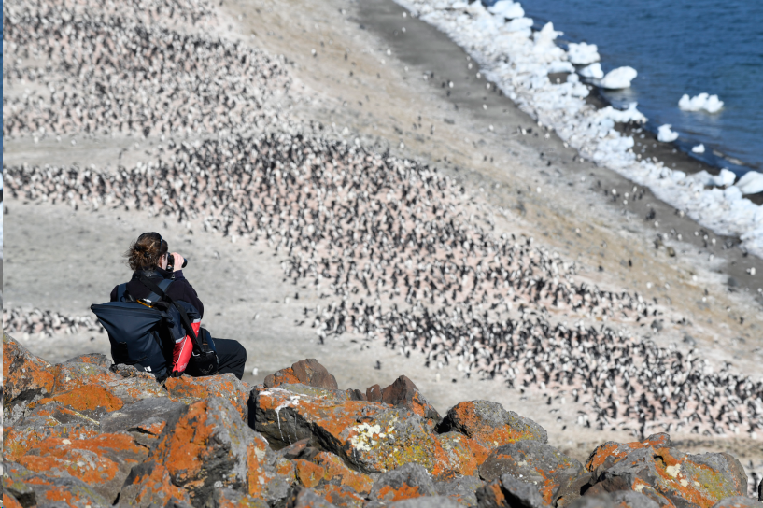
L’inférence statistique
« La probabilité d’avoir un jeune est-elle liée à la condition corporelle chez le Manchot adélie dans la colonie de Devil Island? »
« Je ne peux pas regarder chaque manchot un par un, mais j’ai confiance dans le fait que les quelques manchots que j’observe sont représentatifs de l’ensemble de la colonie. »

Slide 60
L’inférence statistique
Une population est trop grande pour que chaque individu soit mesuré
On mesure quelques individus
On formule une conclusion sur la population à partir de ces quelques individus

Slide 61
L’inférence statistique
L’inférence est la raison d’être de l’analyse statistique de données
L’objectif est d’appliquer une conclusion sur un petit groupe d’individu à la population entière à laquelle ces individus appartiennent
Condition : la représentativité des individus mesurés dans la population
s

Slide 62
Inférence
et causalité

Slide 63
Les effectifs printaniers de chevreuils adultes sont-ils corrélés aux nombres de colliers accordés sur le plan de chasse de l’hiver qui précède dans le Vercors?
Pourquoi ai-je formulé ma question ainsi?
- parce que je sais que les nombres de colliers du plan de chasse sont une bonne mesure de la pression
- parce que l’essentiel de la pression de chasse est en hiver
- parce qu’on tire surtout des adultes
- parce que le printemps est un moment clé du cycle de vie

Slide 64
Les effectifs printaniers de chevreuils adultes sont-ils corrélés aux nombres de colliers accordés sur le plan de chasse de l’hiver qui précède dans le Vercors?
Quels sont les processus biologiques en jeu?
Nombre d’adultes en hiver
Nombre d’adultes au printemps
Comptages d’adultes au printemps
survie
détection
Immigration / Emigration
Prélèvement réel
Mortalité naturelle
Nombre de colliers

Slide 65
Le diagramme causal est la représentation de l’ensemble des processus observés ou non observés qui peuvent influer sur la réponse à la question posée.
Mesure = variable de réponse
relation directionnelle
Variation étudiée = variable explicative
relation
non directionnelle
Nombre d’adultes en hiver
Nombre d’adultes au printemps
Comptages d’adultes au printemps
survie
détection
Immigration / Emigration
Prélèvement réel
Mortalité naturelle
Nombre de colliers

Slide 66
L’hypothèse propose une interprétation du diagramme causal que l’on va ensuite mettre à l’épreuve des données.
L’augmentation de la pression de chasse déséquilibre la démographie hivernale en faveur de la mortalité des adultes.
Nombre d’adultes en hiver
Nombre d’adultes au printemps
Comptages d’adultes au printemps
survie
détection
Immigration / Emigration
Prélèvement réel
Mortalité naturelle
Nombre de colliers

Slide 67
Les prédictions expriment qui devrait se passer pour nos données si l’hypothèse formulée est vraie
Nombre d’adultes en hiver
+
Nombre d’adultes au printemps
-
Comptages d’adultes au printemps
survie
détection
+/-
-
-
Immigration / Emigration
Prélèvement réel
Mortalité naturelle
+
Nombre de colliers

Slide 68
Les prédictions expriment qui devrait se passer pour nos données si l’hypothèse formulée est vraie.
Pour les formuler, il faut identifier les composantes de notre diagramme causal auxquelles les données nous donnent accès.
Nombre d’adultes en hiver
+
Nombre d’adultes au printemps
-
Comptages d’adultes au printemps
survie
détection
+/-
-
-
Immigration / Emigration
Prélèvement réel
Mortalité naturelle
+
-
Nombre de colliers

Slide 69
Les prédictions expriment qui devrait se passer pour nos données si l’hypothèse formulée est vraie.
Si mon hypothèse est vraie, le nombre compté d’adultes au printemps devrait diminuer lorsque le nombre de colliers accordé augmente.
Nombre d’adultes en hiver
+
Nombre d’adultes au printemps
-
Comptages d’adultes au printemps
survie
détection
+/-
-
-
Immigration / Emigration
Prélèvement réel
Mortalité naturelle
+
-
Nombre de colliers

Slide 70
Si une ou plusieurs sources de variation peuvent conduire à
- un résultat non conforme à l’hypothèse bien qu’elle soit vraie,
- un résultat conforme à l’hypothèse bien qu’elle soit fausse
on peut également formuler des prédictions dessus.
On parle alors d’effets confondants ou de covariables
Nombre d’adultes en hiver
+
Nombre d’adultes au printemps
-
Comptages d’adultes au printemps
survie
détection
+/-
-
-
+
+
Immigration / Emigration
Prélèvement réel
Mortalité naturelle
Enneigement
Météo favorable
+
Nombre de colliers

Slide 71
J’identifie deux effets confondants possibles :
- si l’enneigement est fort, les chevreuils se rapprochent des routes et deviennent plus détectables ;
- si la météo est favorable, les opérateurs verront mieux les chevreuils
Nombre d’adultes en hiver
+
Nombre d’adultes au printemps
-
Comptages d’adultes au printemps
survie
détection
+/-
-
-
+
+
Immigration / Emigration
Prélèvement réel
Mortalité naturelle
Enneigement
Météo favorable
+
Nombre de colliers

Slide 72
Pourquoi formuler une hypothese et des predictions?
L’hypothèse sert à :
- s’assurer que la question est écologiquement justifiée
- clarifier les processus écologiques à l’œuvre
- vérifier qu’on peut répondre à la question
- vérifier que la question n’est ni circulaire, ni triviale
Les prédictions servent à :
- identifier ce à quoi s’attendre si l’hypothèse est vraie
- s’assurer qu’on pourra détecter si l’hypothèse est fausse
- définir le niveau de précision attendu des résultats

Slide 73
Peut-on tester la relation entre A et C?
A
B
A
B
A
B
C
C
C
A et B sont indépendants et ont chacun un effet sur C : la relation A-C est testable
A a un effet sur B qui a un effet sur C : on identifiera faussement un effet de A sur C (effet confondant)
A a un effet sur C qui a un effet sur B qui a un effet sur A : le diagramme est circulaire, on ne peut rien tester
La température et les hauts coefficients de marées augmentent les risques de marée verte
La densité de salamandres baisse à proximité des zones urbaines parce que la pression de prospection y est plus faible
Plus la photosynthèse est active, plus l’oxygène émis est élevé, mais plus il y a d’oxygène, plus les arbres respirent, donc moins il y a de photosynthèse
Notes:
Photo Eric Sansault

Slide 74
Les erreurs statistiques

Slide 75
Dans une analyse statistique, l’essentiel du diagramme causal n’est pas mesuré
Analyse statistique = magnitude x erreur
Nombre d’adultes en hiver
+
Nombre d’adultes au printemps
-
Comptages d’adultes au printemps
survie
détection
+/-
-
-
+
+
Immigration / Emigration
Prélèvement réel
Mortalité naturelle
Enneigement
Météo favorable
+
Nombre de colliers

Slide 76
Dans une analyse statistique, l’essentiel du diagramme causal n’est pas mesuré
Analyse statistique = magnitude x erreur
Variabilité naturelle
Variables non mesurées
Limites de l’hypothèse
Incertitude liée à l’ échantillonnage
Erreur de mesure

Slide 77
La variabilité est la propension à changer, à évoluer, à se modifier.
Dans l’exemple sur les températures, notre question portait sur la variabilité temporelle des températures moyennes, qui nous a poussés à étudier les fluctuations de la courbe noire. Nous avons vu que notre réponse dépendait d’un autre type de variabilité, la variabilité spatiale, liée aux données des stations locales. Si ces deux types de variabilités sont les plus courants dans des données écologiques, il en existe beaucoup d’autres : variabilité entre espèces ou individus, variabilité génétique, phylogénétique…
L’incertitude d’un résultat est la marge d’imprécision autour du résultat, ou encore la variabilité associée au résultat.
Elle correspond, dans l’exemple sur les températures, à la marge grise autour de la courbe noire. L’incertitude est la partie non expliquée de notre analyse, due aux fluctuations naturelles ou aux limites de notre matériel ou de nos observateurs. L’incertitude nous intéresse particulièrement, car elle nous permet de mesurer les limites de nos conclusions.

Slide 78
L’incertitude statistique est un type d’erreur particulier qui correspond à la variabilité des résultats si l’on recommençait plusieurs fois notre inférence avec de nouvelles données. La confiance statistique est l’inverse de l’incertitude statistique.

Slide 79
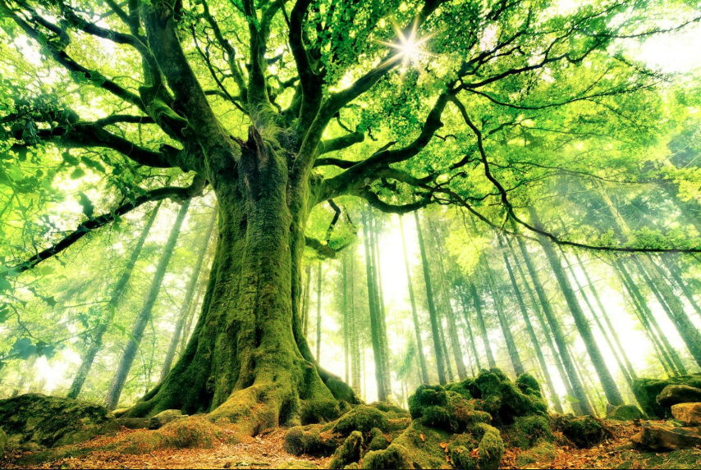
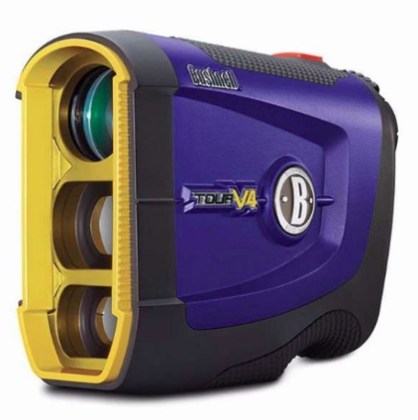
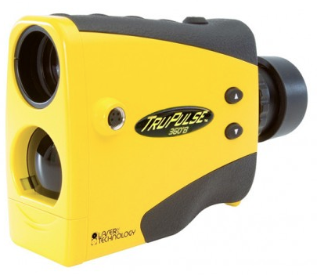
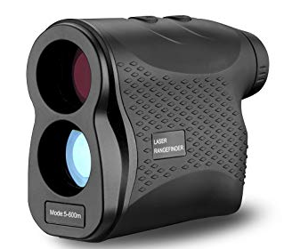
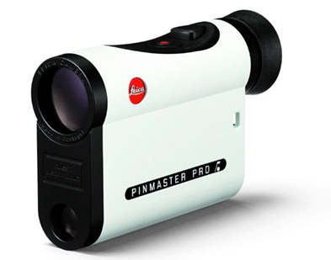
Vous cherchez à acquérir un télémètre laser afin de mesurer des hauteurs d’arbres. Vous avez emprunté quatre télémètres de marques différentes, et vous vous demandez lequel est le plus fiable.

Slide 80
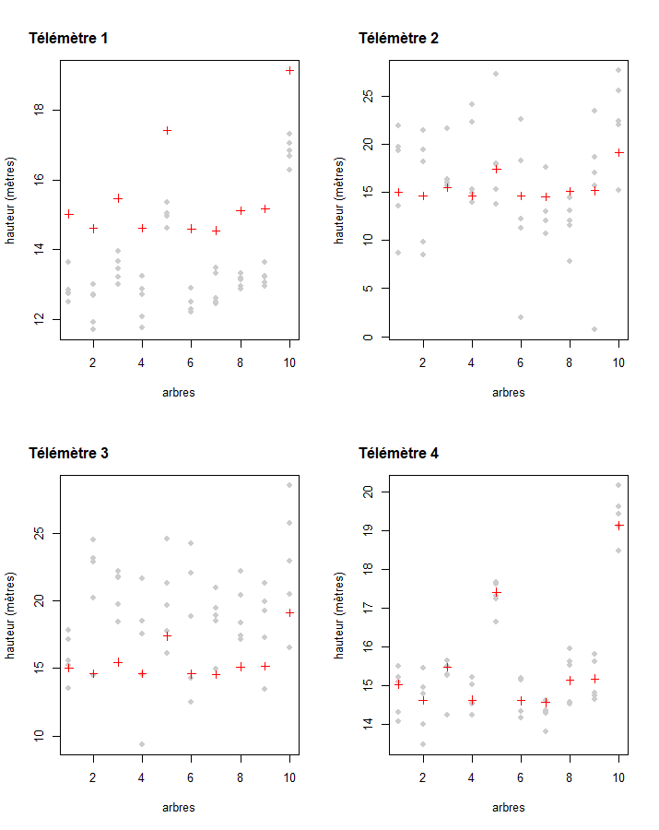
Précis, mais biaisé
Non biaisé, mais imprécis
Biaisé, imprécis
Précis, non biaisé

Slide 81
Situation 1 : biais constant
biais
Effectif de baleines
Concentration en krill
Si votre intérêt porte sur la valeur absolue, le biais doit être connu
Si votre intérêt porte sur la variation, le biais n’a pas d’importance

Slide 82
Situation 2 : biais variable
Effectif de baleines
biais
Distance à l’observateur
Si le biais est variable et de nature à modifier la réponse à la question, il doit être connu
Si le biais est lié à un effet de l’observateur, l’effet de l’observateur doit être mesuré

Slide 83
Situation 3 : imprecision constante
imprécision
Effectif de baleines
Concentration en krill
Une imprécision constante augmente l’incertitude autour de la réponse à l’hypothèse, mais ne change pas la réponse elle-même
Ce type d’erreur est dit « homoscédastique »

Slide 84
Situation 3 : imprecision variable
imprécision
Effectif de baleines
Concentration en krill
Une imprécision variable peut impliquer un effet observateur, un processus écologique non envisagé dans l’hypothèse, ou un problème d’échantillonnage
* Ce type d’erreur est dit « hétéroscédastique »

Slide 85
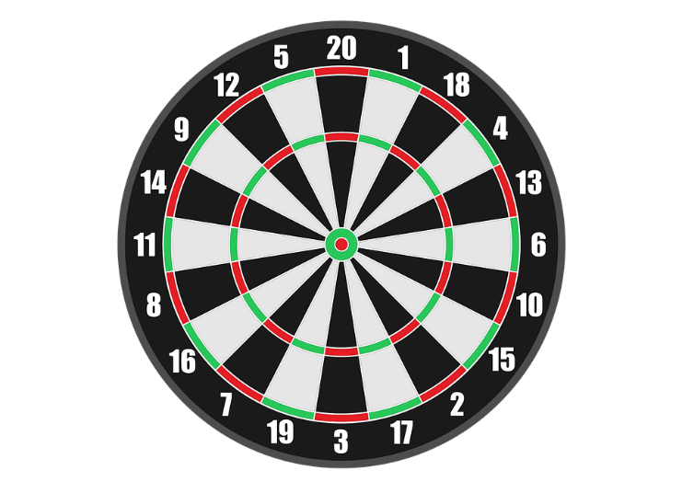

Le biais est la différence systématique entre la valeur réelle et la valeur mesurée. Il impacte la magnitude d’un effet statistique
Le biais se crée lorsqu’un instrument de mesure est mal étalonné, ou qu’un observateur voit toujours moins d’oiseaux en milieu fermé qu’en plein champ, par exemple.
L’imprécision est l’étalement des mesures autour de la valeur réelle. Son inverse est la précision (le resserrement des mesures autour de la valeur réelle). Elle impacte l’erreur sur l’effet statistique
L’imprécision est le fait d’une mauvaise lentille de jumelles ou de télémètres, d’erreurs d’identifications ou du tremblement lors de la prise d’une mesure.
On cherche à obtenir des mesures précises et non biaisées

Slide 86
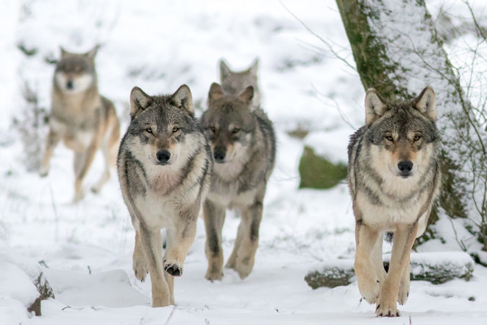
Deux grands types d’erreur
 | Loup absent | Loup présent
Loup non détecté | Pas d’erreur | Erreur de type 2
Loup détecté | Erreur de type 1 | Pas d’erreur

Slide 87
Deux grands types d’erreur
L’erreur de type 1 est le fait de détecter quelque chose qui n’existe pas
(« faux positifs »)
L’erreur de type 2 est le fait de ne pas détecter quelque chose qui existe
(« faux négatifs »)
Vous concluez à la présence du loup alors qu’il est absent
- vos observateurs ont confondu un loup avec un chien errant ou un renard.
- vos instruments de mesures sont trop sensibles ou sujets à des artefacts
- vous avez à ce point cherché à trouver un résultat que vous avez fini par le trouver par hasard
- votre échantillon est biaisé vers la proportion des individus qui se conforment à votre hypothèse, même si cette proportion est minime.
Vous concluez à l’absence du loup alors qu’il est présent
- vos observateurs n’ont pas eu de chance, ils n’ont pas passé assez de temps sur les sentiers ou ont manqué d’attention.
- vous avez trop peu de données
- votre matériel est déficient
- vos critères de décision sont trop restrictifs
- votre échantillon est biaisé vers la proportion des individus qui ne se conforment pas à votre hypothèse.

Slide 88
Décrire des données

Slide 89
Une donnée est une description élémentaire de la nature : une observation ou une mesure.

Slide 90
Prenons par exemple une séquence d’ADN à la sortie d’un séquenceur : elle ressemble à ceci :
ATTGCTTCA…
A ce stade, cette séquence n’est pas très parlante : elle n’est que le résultat brut d’une sortie de séquenceur. C’est une mesure.

Slide 91
Nous allons insérer cette séquence dans un tableau qui recense des éléments sur ses conditions d’acquisition : d’où elle provient, à quelle date, comment elle a été extraite, par qui, etc… Il s’agit d’autres données dont la raison d’être est de nous donner des éléments de contexte sur la séquence : nous les appellerons des métadonnées :
séquence | prélèvement n° | Type de prélèvement | Quantité prélevée | Latitude du prélèvement | Longitude du prélèvement | Date du prélèvement | Méthode de prélèvement | Identifiant
ATTGCTTCA | 10 | Eau saumâtre | 5mL | 43.420 | 3.687 | 22/07/2018 | metabarcoding | 111445529
Les métadonnées commencent à donner du sens à notre mesure : on sait maintenant qu’elle provient d’un prélèvement d’un petit volume d’eau effectué en été ; en plaçant les coordonnées géographiques sur une carte, nous serons capables de localiser précisément l’échantillon (en l’occurrence dans l’étang de Thau, une lague saumâtre sur le littoral montpelliérain, près de la ville de Sète).

Slide 92
Il n’y a bien sûr pas que cette séquence dans cette table, mais de nombreuses autres séquences associées aux mêmes métadonnées, chacune stockée dans une ligne différente : c’est un tableau de données
séquence | prélèvement n° | Type de prélèvement | Quantité prélevée | Latitude du prélèvement | Longitude du prélèvement | Date du prélèvement | Méthode de prélèvement | Identifiant
ATTGCTTCA | 10 | Eau saumâtre | 5mL | 43.420 | 3.687 | 22/07/2018 | metabarcoding | 111445529
GTTCATTGA | 10 | Eau saumâtre | 5mL | 43.420 | 3.687 | 22/07/2018 | metabarcoding | 111445530
CTTGACCTT | 11 | Eau douce | 10mL | 43.476 | 3.783 | 29/07/2018 | metabarcoding | 111445531
… | … | … | … | … | … | … | … | …
Remarquons la colonne « Identifiant » : elle associe à chaque ligne de donnée un numéro unique. Ce numéro pourra se retrouver dans d’autres tables portant d’autres types d’informations. L’identifiant qui lie ces tables entre-elles s’appelle une clé primaire.
Une collection de tables liées entre elles par une clé secondaire s’appelle une base de données.

Slide 93
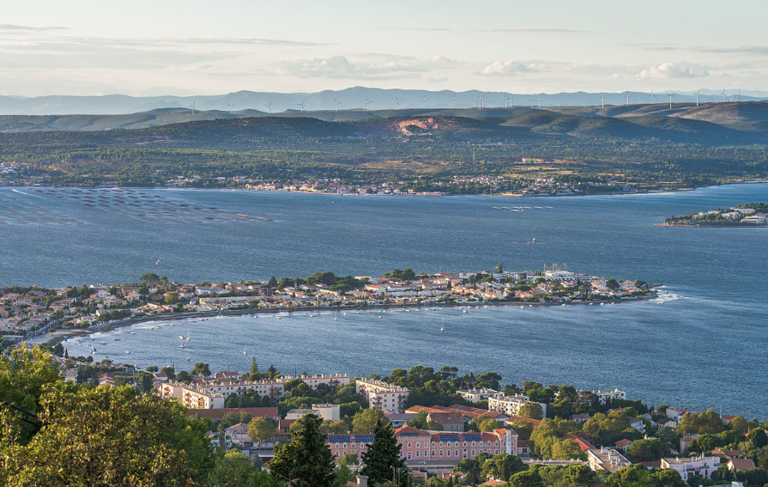
Pour que ces données prennent du sens, il faut les faire passer du stade de l’observation au stade de l’ information. Pour cela, nous devons préciser pourquoi nous avons récolté ces séquences d’ADN, c’est-à-dire à quoi elles sont censées servir.
« Quelles sont les différences de composition entre les communautés de phytoplancton des différents plans d’eau autour de la ville de Sète ? »

Slide 94
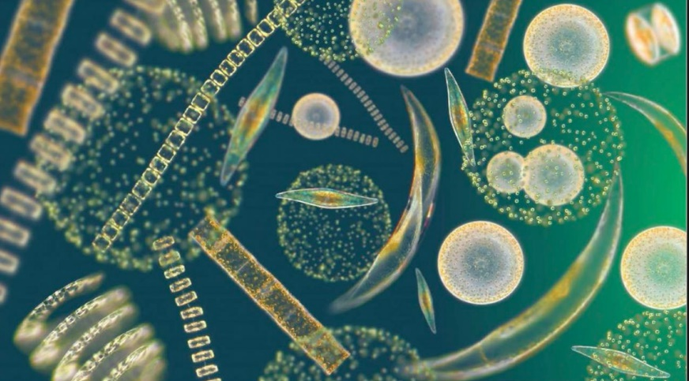
« Quelles sont les différences de composition entre les communautés de phytoplancton des différents plans d’eau autour de la ville de Sète ? »
Cette question va nous permettre de mettre en place le processus de filtrage des données, c’est-à-dire un ensemble d’opérations de sélection des données qui aboutira au jeu de données que nous voulons réellement analyser:
Ne retenir que les séquences correspondant à du phytoplancton
Conserver uniquement les séquences identifiables au genre ou à l’espèce
Convertir les séquences en noms d’espèces ou de genres et leur associer un degré de certitude
Générer une nouvelle table de données listant les espèces et genres de phytoplancton par plan d’eau

Slide 95
« Quelles sont les différences de composition entre les communautés de phytoplancton des différents plans d’eau autour de la ville de Sète ? »
espèce | fiabilité | Type de prélèvement | Latitude du prélèvement | Longitude du prélèvement | Date du prélèvement | Identifiant
Alexandrium catenella | 10 | Eau saumâtre | 43.420 | 3.687 | 22/07/2018 | 111445570
Dinophysis acuminata | 5 | Eau saumâtre | 43.420 | 3.687 | 22/07/2018 | 111445571
Prorocentrum sp. | 9 | Eau saumâtre | 43.420 | 3.687 | 22/07/2018 | 111445572
… | … | … | … | … | … | …
l’analyse des données ne peut commencer que lorsque les données ont été filtrées et résumées en vue de répondre à la question posée.

Slide 96
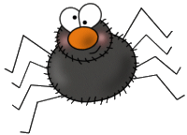
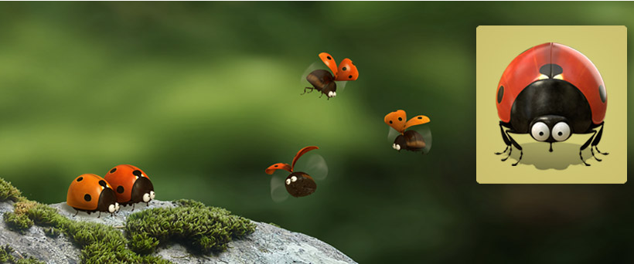
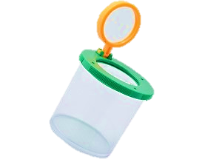

Savoir décrire ses données
variable
population
caractère
échantillon
(effectif)
individu

Slide 97
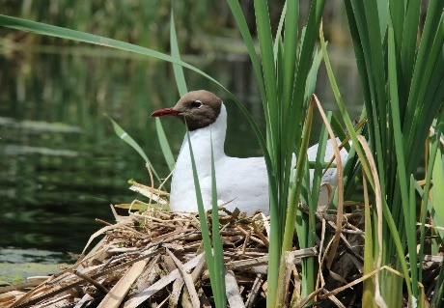

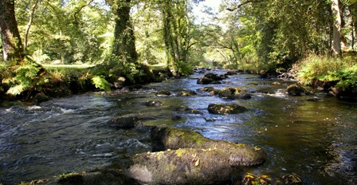
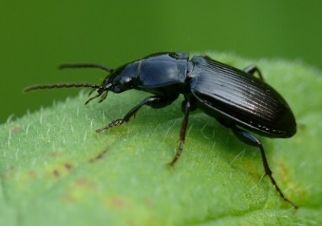
Exemple 1:
On mesure la taille de 278 Mouettes rieuses sur un étang de Camargue comptant 1500 couples.
Individu: Echantillon: Population: Effectif: Variable:
Exemple 2:
On compare le nombre de spots wifi entre 25 villes françaises.
Individu: Echantillon: Population: Effectif: Variable:
Exemple 3:
On mesure les concentrations en nitrates et phosphates dans 180 prélèvements d’eau provenant de 9 rivières bretonnes.
Individu: Echantillon: Population: Effectif: Variable:
Exemple 4:
On s’intéresse au nombre d’espèces de coléoptères dans 45 pièges répartis dans 7 forêts bourguignonnes.
Individu: Echantillon: Population: Effectif: Variable:

Slide 98
Savoir caractériser une variable statistique
Variables
dénombrable non dénombrable ordonnée
Nombre d’individus
Ordre d’arrivée sur le rocher
Habileté au vol
Vitesse de vol
Couleur des ailes
Nombre / diamètre des points
…
x
x
x
x
x
x

Slide 99
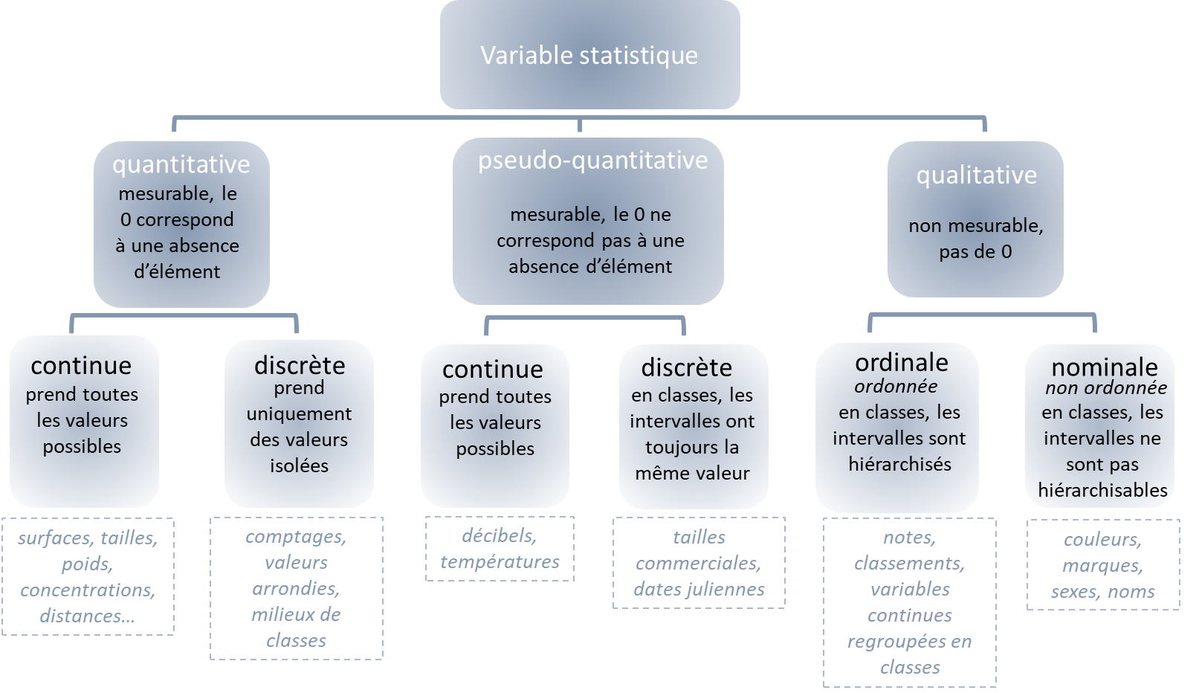
Savoir caractériser une variable statistique

Slide 100
Savoir caractériser une variable statistique
Hauteur des arbres dans une parcelle
Concentration en nitrates dans des rivières
Inventaire de vêtements
Effectifs par modules
Séismes à l’été 2015

Slide 101
Individu, échantillon, population, caractère forment la structure de votre jeu de données : ils doivent donc être identifiés avant même la collecte des données, en fonction de la question posée
Le type de variable
informe sur la structure de sa variabilité, et donc guide vers la méthode statistique à employer : vous devez donc être capable de décrire vos variables selon cette typologie.

Slide 102

Échantillons indépendants ou appariés?
Situation 1. Vous voulez connaître l’impact de l’implantation d’un champ d’éoliennes sur l’abondance de chiroptères.
Pour cela, vous placez une vingtaine de détecteurs automatiques sur le site d’implantation et mesurez l’activité des chauves-souris moyenne pendant 20 nuits juste avant le début des travaux. Une fois les éoliennes implantées, vous répliquez le protocole à l’identique.
Détecteur | Activité avant | Activité après
1 | 235 | 242
2 | 1780 | 623
3 | 2354 | 158
4 | 504 | 786
5 | 1365 | 1254

Slide 103

Échantillons indépendants ou appariés?
Situation 2. Vous voulez connaître l’impact de la présence d’éoliennes sur l’abondance de chiroptères, mais aucune nouvelle implantation n’est prévue dans la région.
Dans ce cas, vous disposez 5 SM2 sur un champ d’éoliennes, et 5 SM2 à proximité, dans un habitat similaire, mais en dehors du champ d’éoliennes. Voici vos données :
Détecteur | Eoliennes | Activité avant
1 | oui | 235
2 | oui | 1780
3 | oui | 2354
4 | oui | 504
5 | oui | 1365
6 | non | 457
7 | non | 156
8 | non | 1567
9 | non | 378
10 | non | 968

Slide 104
Situation 1.
Situation 2.
Détecteur | Activité avant | Activité après
1 | 235 | 242
2 | 1780 | 623
3 | 2354 | 158
4 | 504 | 786
5 | 1365 | 1254
Détecteur | Eoliennes | Activité avant
1 | oui | 235
2 | oui | 1780
3 | oui | 2354
4 | oui | 504
5 | oui | 1365
6 | non | 457
7 | non | 156
8 | non | 1567
9 | non | 378
10 | non | 968
« appariés » les deux échantillons sont mesurés sur les mêmes individus
« non appariés » ou « indépendants » les deux échantillons sont mesurés sur des individus différents
Dans les deux cas :
L’individu est le détecteur
La variable est l’activité
Vous avez un effectif de 10 mesures
réparti en deux échantillons : avec et sans éoliennes.
MAIS les méthodes d’analyse diffèrent

Slide 105
Deux échantillons sont appariés dès lors qu’ils sont couplés soit par choix expérimental, soit par le caractère que l’on mesure.

Slide 106




Les échantillons suivants sont-ils appariés ou indépendants ? Afin de vous aider à répondre, identifiez l’individu et le ou les échantillons. Vous pouvez aussi représenter l’ensemble des résultats possibles sous forme d’un tableau.
Un forestier compare les hauteurs de 10 arbres, chacun mesurés avec cinq télémètres de marques différentes
On enquête sur l’importance que les 25 élèves d’une classe de collège accordent à la protection de la nature avant et après une sortie en montagne
On étudie l’effet de la température d’incubation sur le déterminisme du sexe chez 50 jeunes tortues éclos en couveuses.
Un météorologue compare les températures entre dix villes, chacune mesurées par deux stations météo

Slide 107
Un forestier compare les hauteurs de 10 arbres, chacun mesurés avec cinq télémètres de marques différentes
Télémètre | 1 | 2 | 3 | 4 | 5
Arbre 1 | 14.1 | 14.3 | 14.8 | 15 | 13.9
Arbre 2 | 9.6 | 9.6 | 9.7 | 9.5 | 9.1
…
Arbre 10 | 18.2 | 18.5 | 18 | 18.3 | 18.2
Échantillons NON APPARIÉS: tous les arbres sont mesurés avec les 5 télémètres, il n’y a pas de relation entre les mesures de deux télémètres ni entre les mesures de deux arbres

Slide 108
On enquête sur l’importance que les 25 élèves d’une classe de collège accordent à la protection de la nature avant et après une sortie en montagne
Elève | Avant sortie | Après sortie
1 | Intéressé | Intéressé
2 | Pas intéressé | Intéressé
…
25 | Pas intéressé | Intéressé
Échantillons APPARIÉS: le même élève est interrogé deux fois

Slide 109
On étudie l’effet de la température d’incubation sur le déterminisme du sexe chez 50 jeunes tortues éclos en couveuses.
Température de la couveuse (°C) | M | F
10 | Oui | Non
15 | Oui | Non
20 | Non | Oui
25 | Non | Oui
Échantillons APPARIÉS: une tortue ne peut être que soit mâle, soit femelle

Slide 110
Un météorologue compare les températures entre dix villes, chacune mesurées par deux stations météo
Ville | Station | Température (°C)
Dunkerque | 1 | 10.1
 | 2 | 10.2
Lyon | 1 | 12.3
 | 2 | 9.1
Échantillons NON APPARIÉS: aucune dépendance entre la mesure de température d’une station et d’une autre.

Slide 111
Que retenir d’aujourd’hui?
Les analyses statistiques servent à synthétiser la variabilité de données afin de formuler une inférence sur la réponse à une question.
L’inférence généralise à une population trop grande pour être entièrement mesurée les caractéristiques d’un échantillon représentatif de cette population.
Le point le plus critique d’une analyse de données est la formulation de la question, qui doit identifier la population statistique, l’individu statistique, la variable mesurée, la source de sa variation, et le paramètre estimé pour l’inférence.
L’origine, la structure et la forme de variation d’une variable guident vers la manière de l’analyser.

